Slide 1
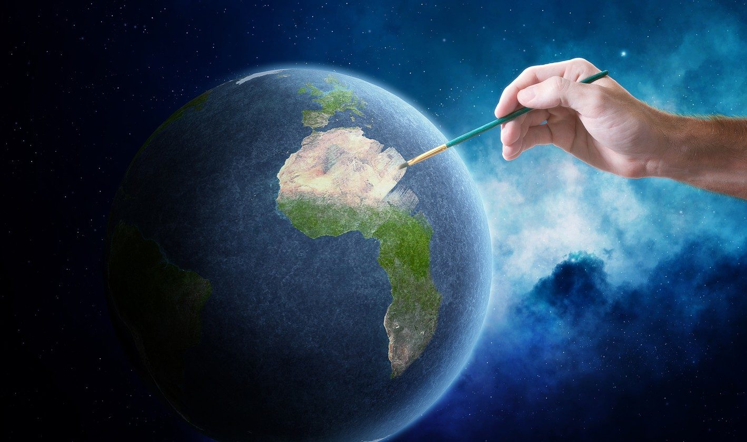
DIO CREA L’UOMO E LA DONNA

Slide 2
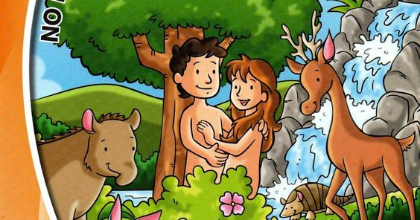
DIO CREO’ L’UOMO E LA DONNA A SUA IMMAGINE:La Bibbia dice che Dio chiama alla vita l’uomo e la donna. L’ amore di dio li fa a sua immagine e somiglianza.

Slide 3
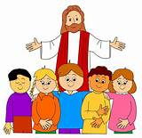
DIO vide che tutto ciò che aveva fatto era davvero molto bello e buono.
ATTIVITA’:
Disegna sul tuo quaderno un uomo e una donna e un bambino e una bambina .BUON LAVORO

